Slide 1
CSS属性-字体
王红元
微博: coderwhy
微信: 372623326

Slide 2
CSS属性 - font-size
font-size决定文字的大小
常用的设置
具体数值+单位
比如100px
也可以使用em单位：1em代表100%，2em代表200%，0.5em代表50%
百分比
基于父元素的font-size计算，比如50%表示等于父元素font-size的一半

Slide 3

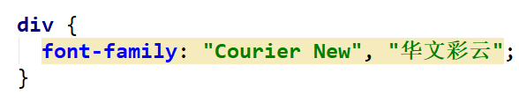
CSS属性 - font-family
font-family用于设置文字的字体名称
可以设置1个或者多个字体名称（从左到右按顺序选择字体，直到找到可用的字体为止）
一般情况下，英文字体只适用于英文，中文字体同时适用于英文和中文
所以，如果希望中英文分别使用不同的字体，应该先将英文字体写在前面，中文字体写在后面

Slide 4
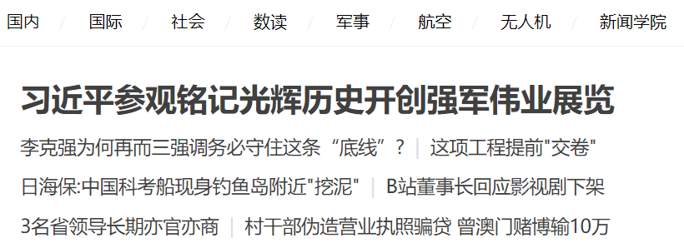

CSS属性 - font-weight
font-weight用于设置文字的粗细（重量）
100 | 200 | 300 | 400 | 500 | 600 | 700 | 800 | 900：每一个数字表示一个重量
normal：等于400
bold：等于700

Slide 5
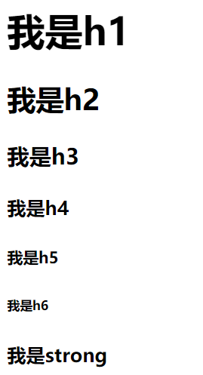
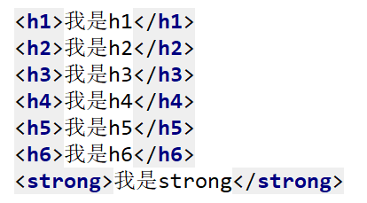

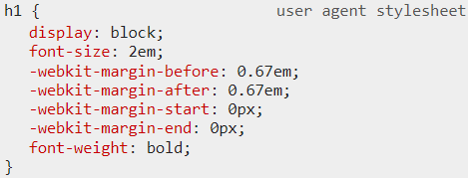
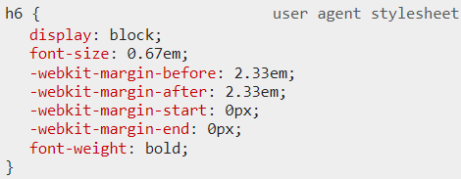
CSS属性 - font-weight
strong、b、h1~h6等标签的font-weight默认就是bold

Slide 6


CSS属性 - font-stlye
font-style用于设置文字的常规、斜体显示
normal：常规显示
italic：用字体的斜体显示(前提, 是font-family这种字体本身是支持斜体)
oblique：文本倾斜显示(让文字倾斜)

Slide 7



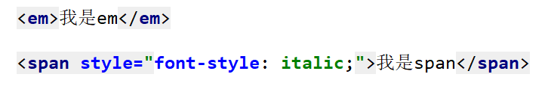

CSS属性 - font-stlye
em、i、cite、address、var、dfn等元素的font-style默认就是italic
设置font-style为italic的span元素，使用效果等价于em元素

Slide 8
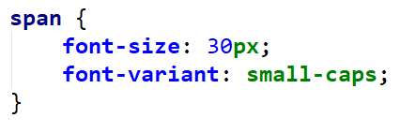


CSS属性 - font-variant
font-variant可以影响小写字母的显示形式
可以设置的值如下
normal：常规显示
small-caps：将小写字母替换为缩小过的大写字母

Slide 9
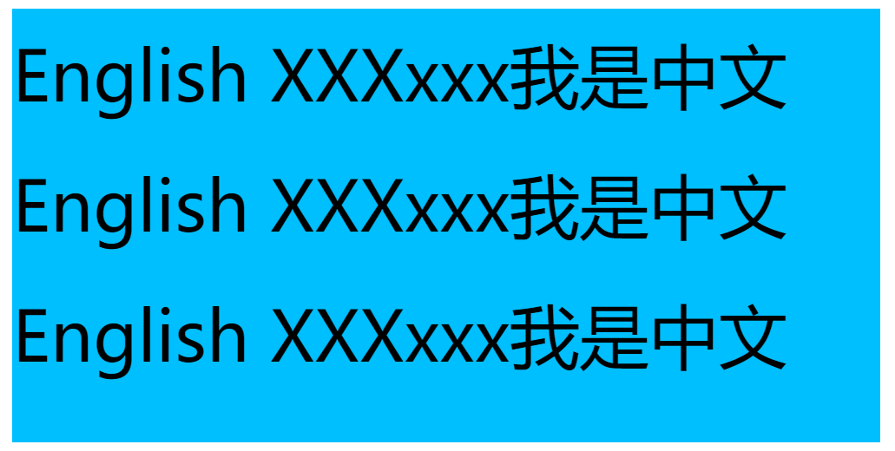
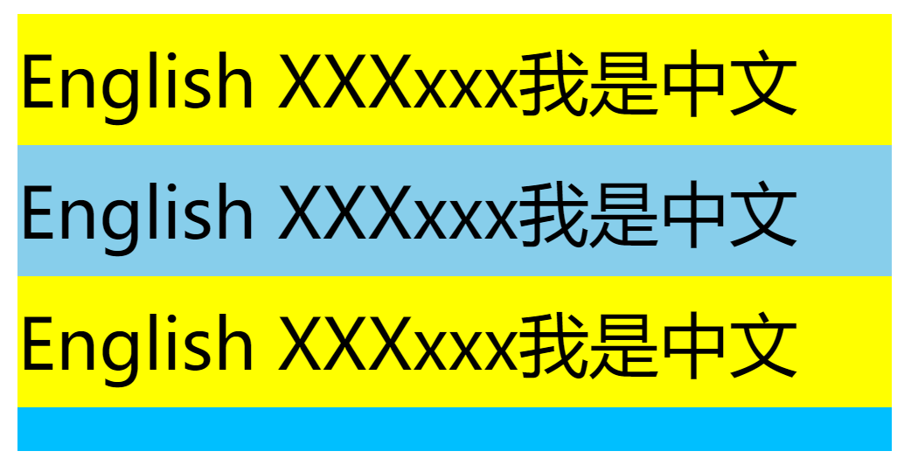
CSS属性 - line-height
line-height用于设置文本的最小行高
行高可以先简单理解为一行文字所占据的高度
line-height
line-height
line-height

Slide 10

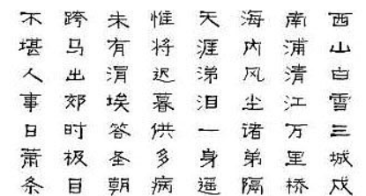
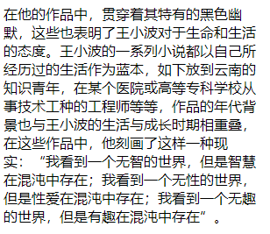
为什么文本需要行高?

Slide 11
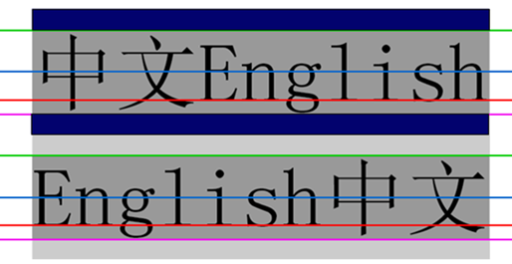
CSS属性 - line-height
行高的严格定义是：两行文字基线（baseline）之间的间距
基线（baseline）：与小写字母x最底部对齐的线
顶线（top）
中线（middle）
基线（baseline）
底线（bottom）
行距
顶线（top）
行高（line-height）
中线（middle）
基线（baseline）
底线（bottom）

Slide 12
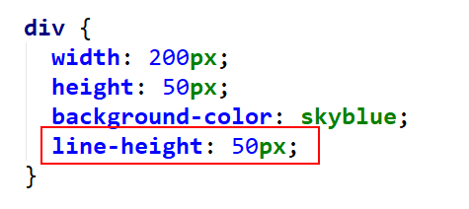

CSS属性 - line-height
注意区分height和line-height的区别
height：元素的整体高度
line-height：元素中每一行文字所占据的高度
应用实例：假设div中只有一行文字，如何让这行文字在div内部垂直居中
让line-height等同于height

Slide 13
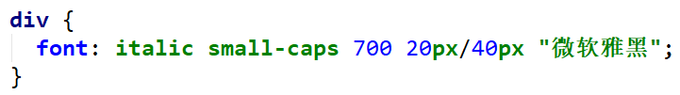
CSS属性 - font
font是一个缩写属性
font-style font-variant font-weight font-size/line-height font-family
font-style、font-variant、font-weight可以随意调换顺序，也可以省略
/line-height可以省略，如果不省略，必须跟在font-size后面
font-size、font-family不可以调换顺序，不可以省略

